Slide 1
Herzlich willkommen
zu
„Auf ein Wort –
Elfenbeinturm“

Slide 2
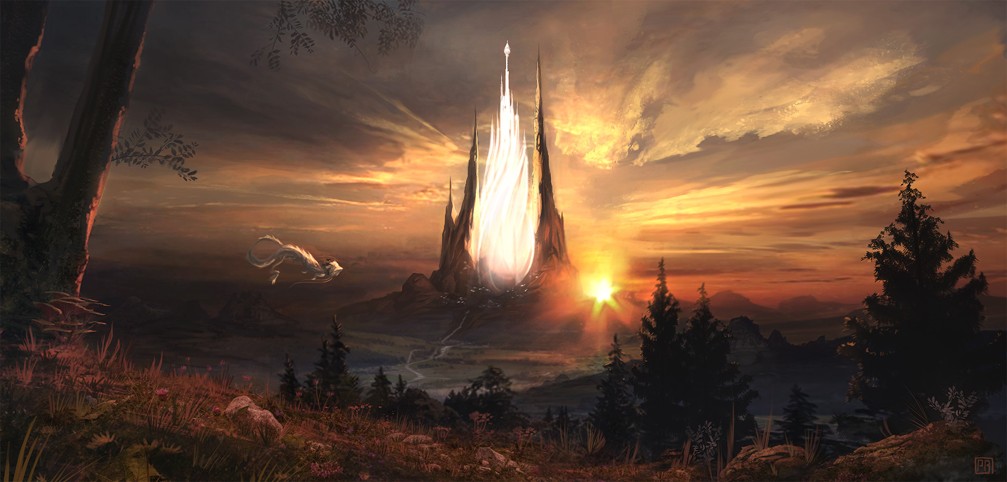

Slide 3
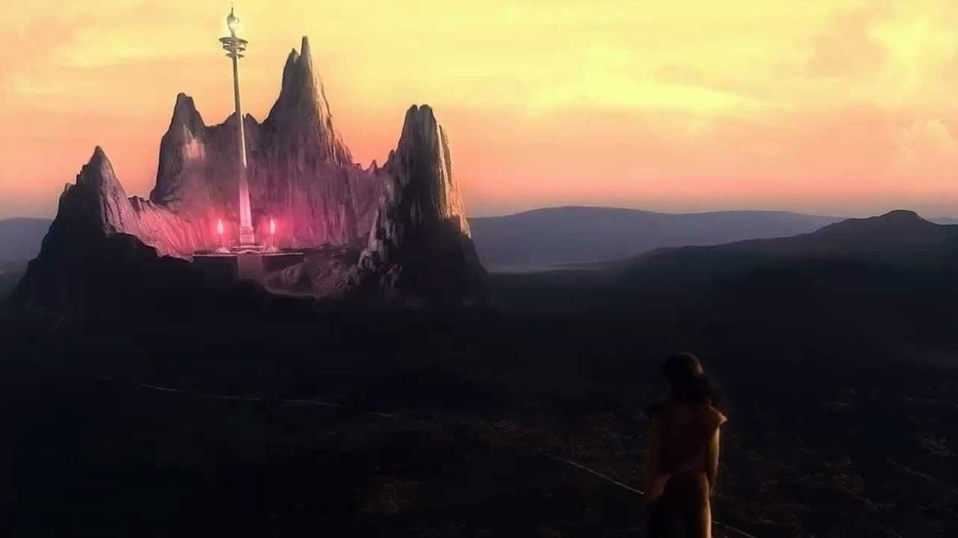

Slide 4
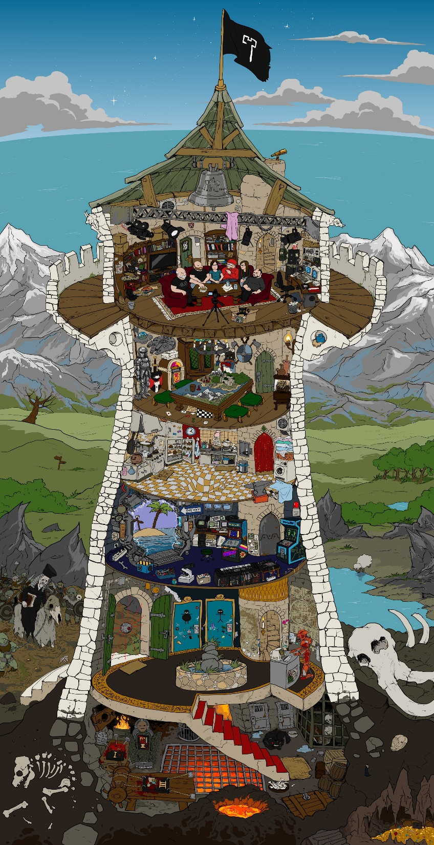

Slide 6
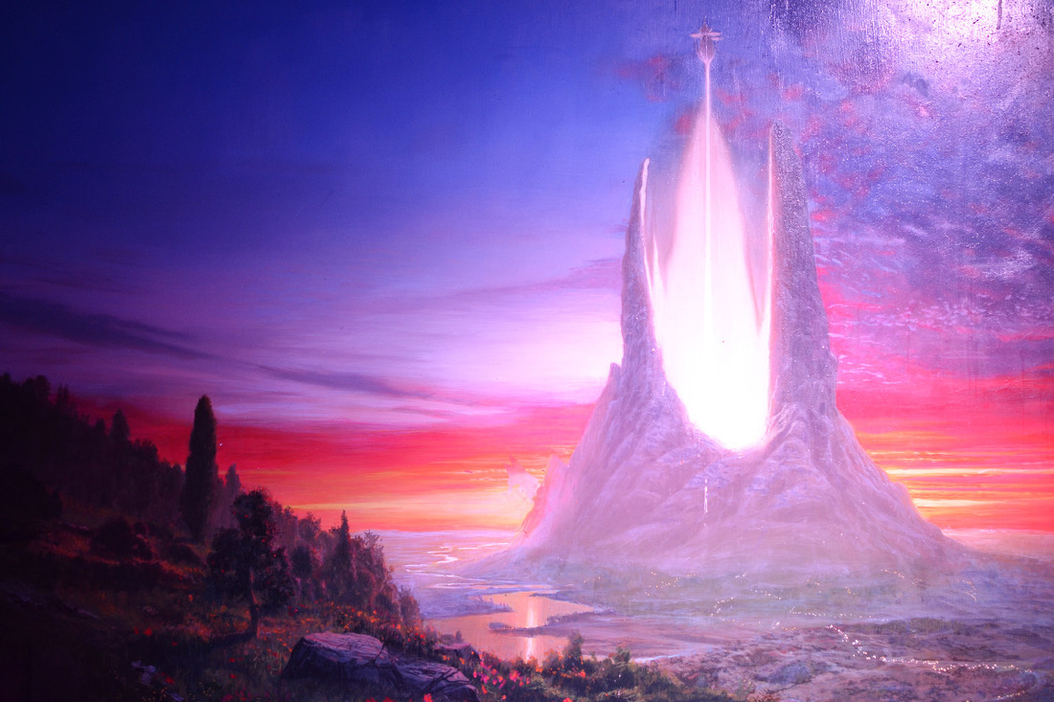

Slide 8
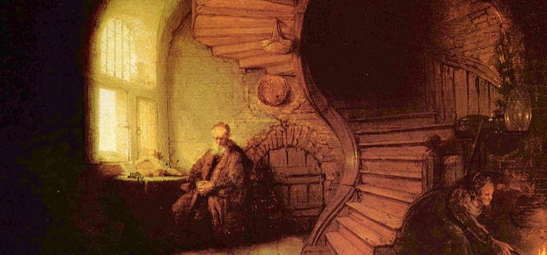

Slide 9
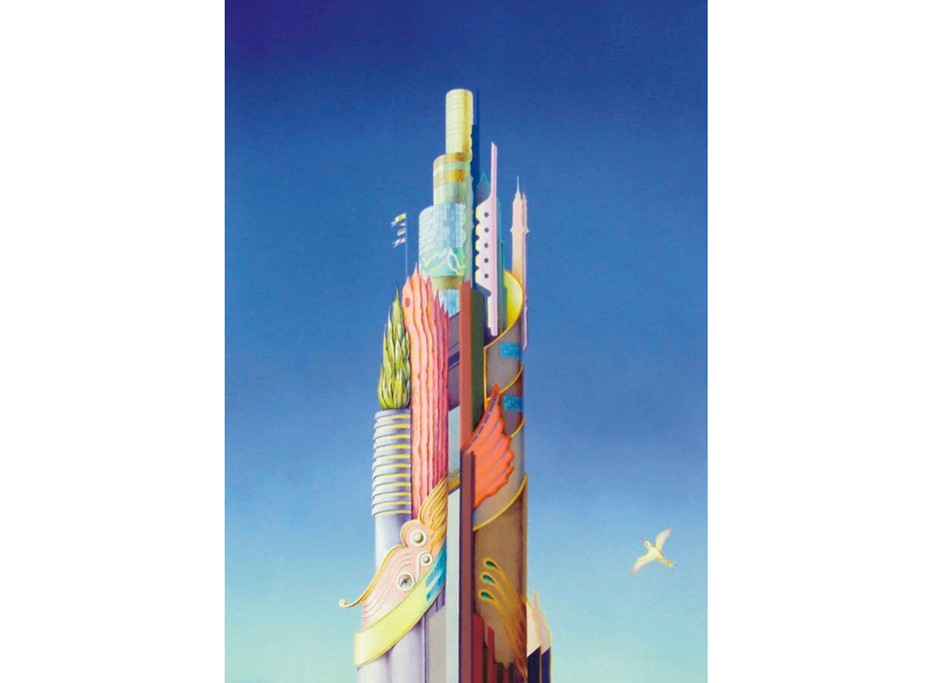

Slide 12
Wort der Woche:
Elfenbeinturm

Slide 13
Kleines Senfkorn Hoffnung, mir umsonst geschenkt, werde ich dich pflanzen, dass du weiter wächst, dass du wirst zum Baume, der uns Schatten wirft, Früchte trägst für alle alle, die in Ängsten sind.

Slide 14
Kleiner Funke Hoffnung, mir umsonst geschenkt, werde ich dich nähren, dass du überspringst, dass du wirst zur Flamme, die uns leuchten kann, Feuer schlägt in alle alle, die im Finstern sind.

Slide 15
Kleine Träne Hoffnung, mir umsonst geschenkt, werde ich dich weinen, dass dich jeder sieht, dass du wirst zur Trauer, die uns handeln macht, leiden lässt mit allen allen, die in Nöten sind.

Slide 18
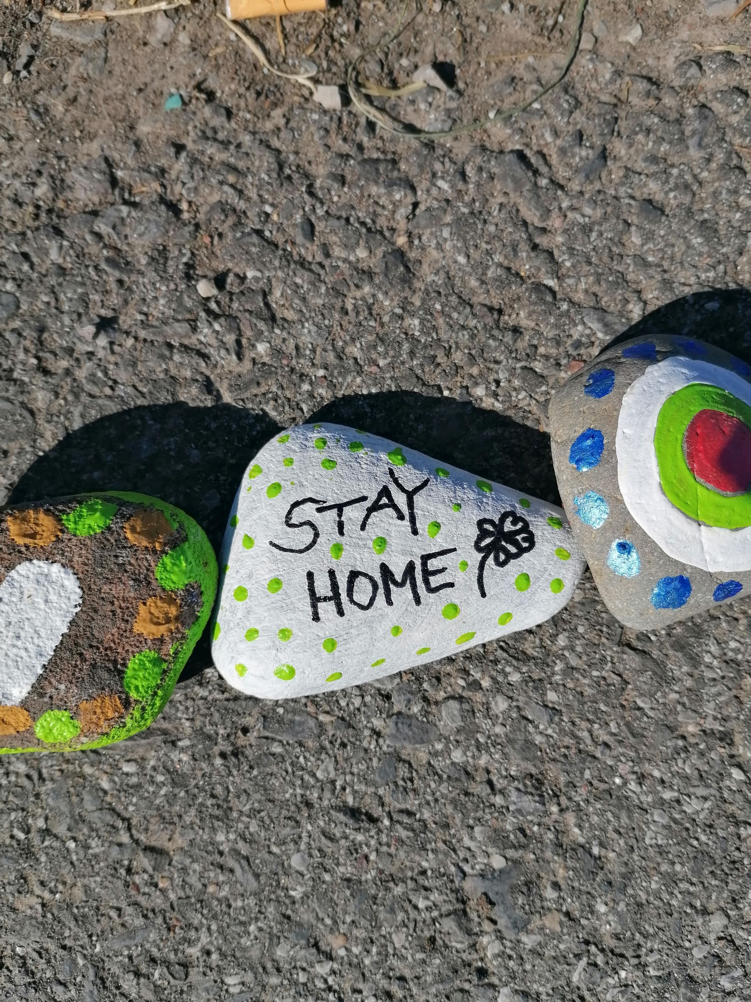

Slide 19
Wo ein Mensch Vertrauen gibt,
nicht nur an sich selber denkt,
fällt ein Tropfen
von dem Regen,
der aus Wüsten Gärten macht.

Slide 20
Wo ein Mensch
den andern sieht,
nicht nur sich und seine Welt,
fällt ein Tropfen
von dem Regen,
der aus Wüsten Gärten macht.

Slide 21
Wo ein Mensch
sich selbst verschenkt
und den alten Weg verlässt,
fällt ein Tropfen
von dem Regen,
der aus Wüsten Gärten macht.

Slide 23
Wir wünschen Ihnen
eine gesegnete Woche.
Bleiben Sie gesund!

